Slide 1
UNIDAD 1
TEMA 1
Los Principios del Desarrollo Sostenible en la Perspectiva Sociológica.

Slide 2
UI
Los Principios del Desarrollo Sostenible en la Perspectiva Sociológica

Slide 3
“Desarrollo sustentable es el desarrollo que satisface las necesidades del presente sin comprometer la capacidad de las generaciones futuras para satisfacer sus propias necesidades”. (CMMAD, 1987:24)*
* Comisión Mundial sobre Medio Ambiente y Desarrollo (ONU)

Slide 4
¿Qué es sustentable?
El concepto moderno de sustentabilidad es la capacidad del ser humano como individuo y como sociedad de satisfacer las necesidades básicas y fomentar el mejoramiento de la vida a corto, mediano y largo plazo en armonía con los recursos naturales.
.
La sustentabilidad ambiental busca el incremento de diversidad biológica y recursos naturales, integridad de los ecosistemas, así como buena calidad y optimización del uso de agua y aire. La correcta gestión y conservación de los recursos naturales son su principal objetivo.

Slide 5
¿Qué es el desarrollo sustentable?
El desarrollo sustentable busca preservar, conservar y aprovechar los recursos naturales; su principal objetivo es evitar o frenar el daño ambiental a corto y largo plazo. La investigación e implementación de soluciones que eviten el deterioro de la vida salvaje y su entorno son uno de los principales ejes o características del desarrollo sustentable.
Todo parecería perfecto si se ve desde una perspectiva donde no intervengan factores económicos y sociales. El concepto de desarrollo sustentable es algo difícil de alcanzar. Esto debido al desarrollo logrado por la sociedad a lo largo del tiempo y a la falta de conocimientos que se tenían sobre los efectos de nuestras actividades en el deterioro ambiental y el daño climático.
Sin embargo, el concepto de desarrollo sostenible llega para frenar los estragos de las actividades humanas de una manera que pueda mantenerse en el tiempo sin afectar a las futuras generaciones.

Slide 6
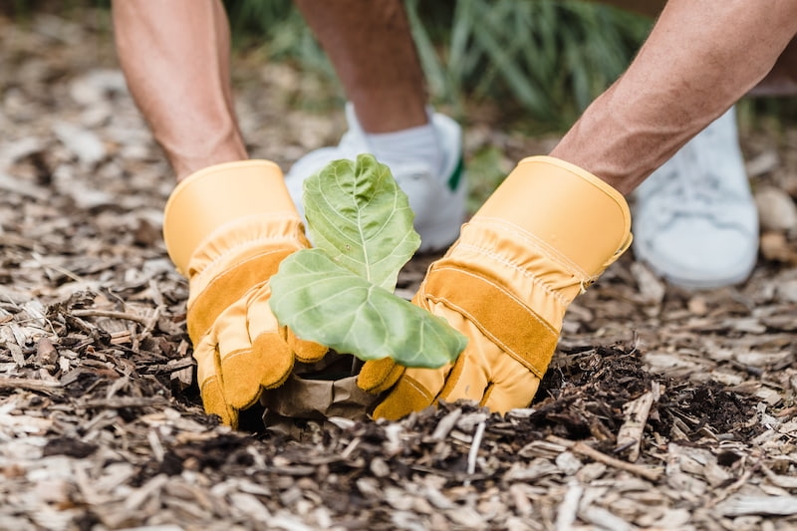
¿Cuáles son las características del desarrollo sustentable?
Busca el beneficio del ambiente.
Evita el deterioro y preserva los recursos naturales.
Impulsa la autosuficiencia individual y regional.
Se aplica a corto plazo con expectativas a corto y largo plazo.
Intenta frenar el daño climático causado por la actividad humana.
Usa responsable y eficientemente los recursos para evitar el desperdicio.
Identifica y promueve las oportunidades de tecnologías limpias y proyectos sustentables.
Apoya la restauración del ambiente.
Fomenta la conciencia ambiental.
Protege la biodiversidad del planeta.
Reutiliza y recicla los materiales de uso masivo.
Reduce los residuos.

Slide 7
¿Cuáles son los principios del desarrollo sostenible?
Se aplica al desarrollo sostenible o a cualquier actuación humana con efectos significativos.
EQUIDAD SOCIAL.
PARTICIPACIÓN Y ACCESO A LA INFORMACIÓN.
RESPONSABILIDAD COMPARTIDA.
INTEGRACIÓN AMBIENTAL.
PRECAUCIÓN O CAUTELA.
PREVENCIÓN.
RESTAURACIÓN O CORRECCIÓN DE DAÑOS.
CONSERVACIÓN DEL MEDIO RURAL.
SEGUIMIENTO Y EVALUACIÓN.

Slide 8
En parte derivados de principios de gestión ambiental, aplicables a un plan, programa o proyecto antes (en fase de redacción o documento), durante o después de su ejecución. También son aplicables a cualquier tipo de actuación de gestión y uso del territorio y sus recursos, ya sea pública o privada.

Slide 9
Son principios porque contienen ideas fundamentales orientadoras. Son universales porque se extienden a todas las actividades, a todo el mundo, a todos los tiempos.

Slide 10
La sostenibilidad debe ser un deseo de la sociedad humana y sus actividades en relación con la naturaleza:
- es hacer duradero lo bueno que tenemos o disfrutamos y mejorar lo negativo que creamos o padecemos. Se aplica al desarrollo (desarrollo sostenible) o a cualquier actuación humana con efectos significativos.

Slide 11
EQUIDAD SOCIAL
Necesidad de mejorar la calidad de vida del conjunto de la población y de procurar la cohesión social (equidad intrageneracional), así como de preservar el capital natural y la calidad del ambiente para las generaciones venideras (equidad intergeneracional). Es una meta y un valor que en todo momento debe inspirar las decisiones públicas y las privadas.
2. PARTICIPACIÓN Y ACCESO A LA INFORMACIÓN
Búsqueda de consenso en las decisiones sobre objetivos y necesidades comunes. En la planificación, urbana o territorial, local o regional, y en especial de espacios naturales protegidos (ENP)

Slide 12
3. RESPONSABILIDAD COMPARTIDA
Cooperación y acción pactada de todos los actores implicados en el proceso de protección ambiental y en la obtencion de un desarrollo más equilibrado. Las actuaciones y la planificación sostenible del territorio deben basarse en visiones participativas y globales, evitando cualquier solución sectorial o unilateral.
4. INTEGRACIÓN AMBIENTAL
Implica incorporar la variable ambiental con un enfoque ecológico en todas y cada una de las diferentes políticas y actuaciones sectoriales: uso racional de los recursos naturales, minimizar la producción y peligrosidad de los residuos, contribuir a la prevención y solución de problemas ambientales globales, conservar y restaurar los ecosistemas y espacios naturales degradados, entre otros.

Slide 13
5. PRECAUCIÓN O CAUTELA
Preferencia por no actuar si no existe total certeza de no ocasionar impactos ambientales severos e irreversibles. Este principio puede presentar cierta ambigüedad en las interpretaciones, aunque siempre debe servir de guía para evaluar, con carácter previo, aquellas actuaciones de envergadura con efectos negativos potenciales sobre los ecosistemas, el territorio y la población.
6. PREVENCIÓN
Estrategia de actuación que permite anticiparse a los conflictos derivados de una actuación con implicaciones ambientales o sociales. La prevención debe ser una medida prioritaria, con prevalencia respecto a las medidas compensatorias o de corrección de daños producidos por la implementación de un plan, programa, proyecto o cualquier actuación de gestión.

Slide 14
7. RESTAURACIÓN O CORRECCIÓN DE DAÑOS
Obligación de corregir o atenuar los impactos ocasionados al ambiente y los recursos naturales. Este principio presenta un rango jerárquico inferior a los de precaución y prevención porque en muchos casos la corrección de impactos y la restauración de ecosistemas a menudo es muy lenta, parcial y costosa. En muchos casos restaurar es necesario para recuperar y conservar el patrimonio natural degradado por causas antropogénicas, planificadas o accidentales, y acelerar la recuperación de los valores y funciones de los ecosistemas.
8. CONSERVACIÓN DEL MEDIO RURAL
La protección del paisaje rural (sistemas de cultivo tradicionales, áreas de pastoreo, bosques y otros ecosistemas forestales) es clave para el mantenimiento de la diversidad local de especies y ecosistemas seminaturales. El valor ecológico y económico del medio rural y su identidad territorial deben ser factores considerados y cuidados al máximo en todo proceso de planificación y gestión, en especial si implica una expansión de las áreas urbanas sobre el espacio rural o la transformación intensa de éste.

Slide 15
9. SEGUIMIENTO Y EVALUACIÓN
Medir y controlar los objetivos y los efectos de un proyecto, programa o plan. Para aportar mayor grado de eficacia conviene incorporar medidas para realizar un seguimiento (a través de indicadores, por ejemplo) así como facilitar canales de participación pública y retroalimentación. Así se aportan mejoras durante y después del proceso planificador o la vida útil del proyecto.

Slide 16
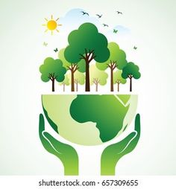
El desarrollo sustentable se ha constituido un “manifiesto político”, es decir, se ha elevado como una poderosa proclama que se dirige a ciudadanos, organizaciones civiles, empresas y gobiernos para impulsar acciones, principios éticos y nuevas instituciones orientadas a un objetivo común: la sustentabilidad.

Slide 17
El desarrollo sustentable se afirma
sobre tres ejes analíticos:
Un desarrollo que tome en cuenta la satisfacción de las necesidades de las generaciones presentes.
Se requiere de la participación política para crear nuevas instituciones al compás de cambios culturales que permitan reducir la exclusión social, esto es, que reorganicen la vida cotidiana y la reproducción social. Para ello se requiere abordar aspectos como:
El patrón demográfico.
La reducción de la mortalidad y los grandes contingentes de población que se están integrando a la sociedad de consumo, entre otros aspectos, han ocasionado un crecimiento exponencial en la demanda de alimentos, que deriva en una crisis alimentaria en algunas partes del mundo; es por esto que se requiere actuar sobre el patrón demográfico, por ejemplo, introduciendo una regulación voluntaria de los nacimientos que nos lleve a una gradual estabilización de la población.

Slide 18
b. La equidad social.
Para esto se requiere redefinir políticas y metas para lograr una mayor equidad en la distribución del ingreso y reducir así las brechas entre países desarrollados y en desarrollo. Para alcanzar la equidad es necesario que haya crecimiento económico pero que éste genere empleos; que sea más equitativo, es decir, que los frutos del trabajo beneficien a todos y no sólo a unos cuantos; que incluya las voces de las comunidades a través de la democratización; que sea un crecimiento que afiance la identidad cultural; un crecimiento que cuide los recursos naturales y el medio ambiente para avanzar hacia un futuro más certero.

Slide 19
c. Nuevas políticas para nuevas instituciones.
La reforma política es una condición necesaria para el desarrollo sustentable y a través de ella reducir la desigualdad social y evitar la destrucción del ambiente, promoviendo decisiones políticas integrales que cuando, por ejemplo, traten aspectos económicos no dejen de lado el impacto social o ambiental que esa política tendría. Asimismo, la reforma institucional requiere modificar los procesos de cooperación internacional y de la gobernabilidad mundial.
d. Una nueva cultura civilizatoria.
La evolución histórica se ha visto insostenible en lo relativo a la situación ambiental, económica y social. Las transformaciones necesitan llegar a lo más profundo del ser mediante un cambio civilizatorio, de valores, de redefinición de prioridades, de opciones sustanciales que coloquen lo material en su justa dimensión para que el ser humano se realice plenamente y en armonía con su entorno natural y con la comunidad a la que pertenece.

Slide 20
2. Un desarrollo respetuoso del ambiente.
La premisa central implica que el desarrollo no debe degradar el ambiente biofísico ni agotar los recursos naturales. Esta premisa es la que le ha dado sentido a toda la concertación internacional desde la Cumbre de Estocolmo en 1972, que pasa por el informe “Nuestro Futuro Común” en 1987, pero sobre todo con un sentido estratégico a partir de la Cumbre de Río en 1992, promoviendo la reflexión sobre cómo compatibilizar las necesidades y aspiraciones de las sociedades humanas, con el mantenimiento de la integridad de los sistemas naturales. Además, se reconoce que el deterioro ambiental de las actividades humanas no es un fenómeno homogéneo, sino que depende de los estilos de desarrollo, el modo de vida y las condiciones del entorno.

Slide 21
3. Un desarrollo que no sacrifique los derechos de las generaciones futuras.
Si bien es difícil definir cuáles podrían ser las necesidades básicas de las generaciones no nacidas, qué deberán satisfacer y cómo lo harán, es una condición ligada tanto a la equidad social como a la conservación del ambiente en el momento actual. En otras palabras, la pobreza no puede aumentar ahora ya que los pobres no pueden ser más pobres en el futuro y los sectores y países ricos deben necesariamente reducir sus niveles de vida y de consumo a fin de no hipotecar el presente y el futuro del planeta. Asimismo, mantener a largo plazo la integridad del ecosistema planetario es también un requisito de la sustentabilidad de las generaciones presentes.

Slide 22
De esta manera, la noción de desarrollo, centrada principalmente en el crecimiento material progresivo, ha sido desafiada por una visión más amplia, compleja y holística –donde lo cuantitativo está incorporado en lo cualitativo– que articula el cuidado del ambiente, así como la integridad de los ecosistemas, las relaciones sociales solidarias y los entornos institucionales
Desde esta perspectiva, el concepto desarrollo sustentable emerge como una propuesta conceptual holística que articula al menos cinco dimensiones: la económica, la ambiental, la social, la política y la cultural. Dentro de estas dimensiones se abarcan temas como la equidad, las oportunidades de empleo, el acceso a bienes de producción, los impactos ambientales, el gasto social, la igualdad de género, el buen gobierno, una sociedad civil activa en términos de participación social, entre otros, considerándose tanto aspectos cuantitativos como cualitativos del desarrollo.
DESARROLLO SOSTENIBLE

Slide 23
https://www.un.org/sustainabledevelopment/es/objetivos-de-desarrollo-sostenible/

